Slide 1

UBND PHƯỜNG VIỆT HƯNG
TRƯỜNG MN HOA HƯỚNG DƯƠNG
LĨNH VỰC PHÁT TRIỂN NHẬN THỨC
HOẠT ĐỘNG LÀM QUEN VỚI TOÁN
Dạy trẻ so sánh số lượng trong phạm vi 3.

Slide 2

1. Ổn định tổ chức

Slide 3

2. Phương pháp hình thức tổ chức
* Ôn số lượng trong phạm vi 2

Slide 4


Slide 6



Slide 7


Dạy trẻ đếm trên đối tượng, nhận biết số lượng trong phạm vi 3.

Slide 8
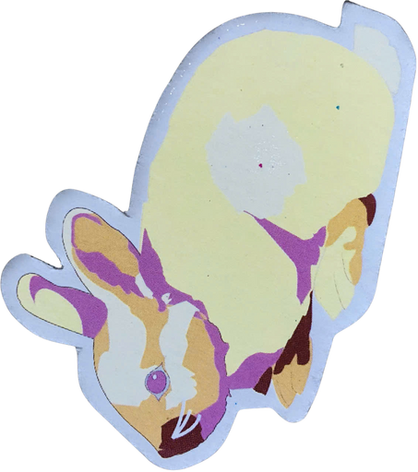

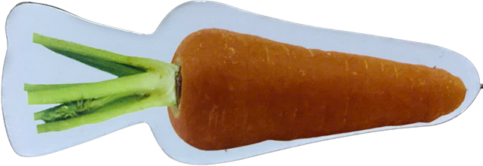

Slide 9
TRò chƠi 1
tHI XEM AI NHANH

Slide 10



TRÒ CHƠI 2:
Ai đoán giỏi
D
E

Slide 11
3. Kết thúc
Unlocking Opportunities in a Global Era

